Slide 1
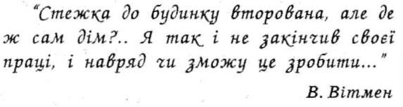
Волт вітмен
Музо! Я приношу тобі наше “тут” і наше “сьогодні”…
-американский поет, есеїст, журналіст та гуманіст. Представник перехідного періоду між трансценденталізмом та реалізмом, що об'єднав ці два напрями в своїх творах.

Slide 2


Slide 3
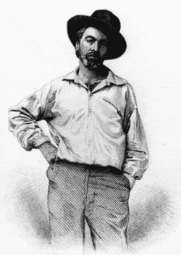
Біографія
Волт Вітмен народився 31 травня 1819 року у фермерській родині у селі на Лонг-Айленді.
"Ще хлопчиком я мріяв написати щось про морське узбережжя, про той таємничий обрій, що розділяє, об'єднує, як у шлюбному союзі, непорушне і мінливе... про велике зіткнення дійсного з ідеальним"

Slide 4
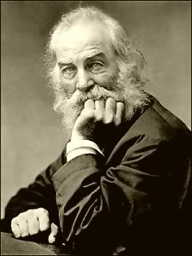
Дитяче і юнацьке життя
«Дитинство на фермі, а потім у Брукліні, куди переїхала родина, було доброю школою. Життя простих людей - нелегке, грубе, але щедре і непідробне в його людяності й силі - він пізнав рано і полюбив назавжди.»-згадує пізніше поет.

Slide 5
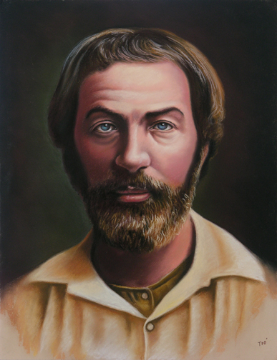
діяльність у 1846-1852 роках

Slide 6
1850-1855 роки
У 1850 році Вітмен публікує вірш "Європа", який провістив появу видатного поета епохи. Цей вірш - реквієм загиблим революціонерам 1848 року - засвідчив тверду віру Вітмена в кінцеве всесвітнє торжество свободи.
У 1855, знаменному для Вітмена році, виходить друком збірка "Листя трави" - книга, яка зробила поета всесвітньо відомим.

Slide 7


Громадянська війна у Сполучених Штатах (1861 -1865).

Slide 8
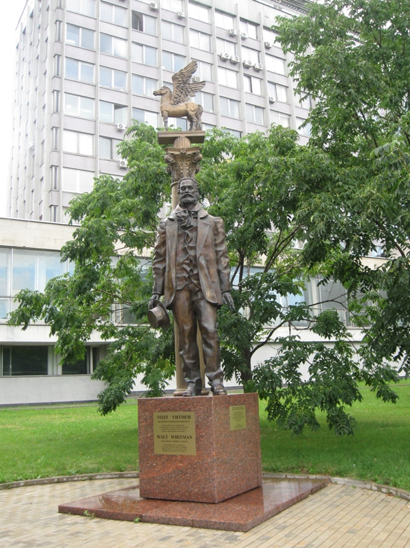
26 березня 1892 року Волт Вітмен помер.
У Росії пам'ятник Вітмену встановлений в Москві на території МДУ в 2009 р. На честь Вітмена названий кратер на Меркурії.

